Slide 1
Република Словенија

Slide 2


Slide 3
Површина : 20 273 km²
Број становника: 2 100 000
Главни град: Љубљана
Народи: Словенци (95 %)
Природни прираштај: 1,7 ‰
Службени језик: словеначки
Новчана јединица: евро
Највиши врх: Триглав, 2 864 m

Slide 4
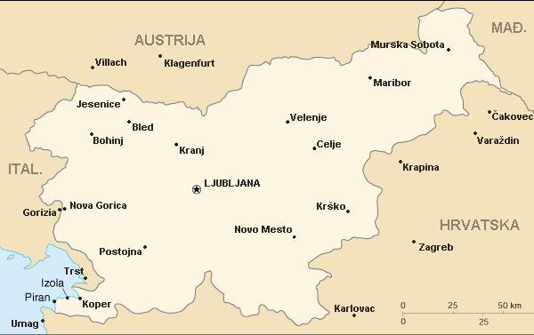

Slide 5
Словенија има повољан географски положај
Она је :
балканска,
алпска,
динарска,
панонска и
средоземна (приморска ) земља

Slide 6
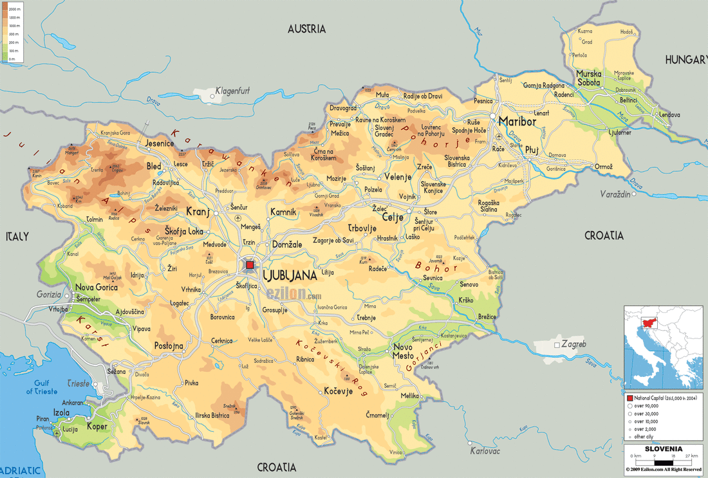

Slide 7
РЕЉЕФ
Рељеф је највећим дијелом планински. Чине га младе вјеначне планине Алпи и Динариди
Дијелови Алпа састоје се од неколико мањих планинских вијенаца: Јулијски и Сaвињски Алпи и Караванке.
На Јулијским Алпима је највиши врх Словеније- Триглав.

Slide 8
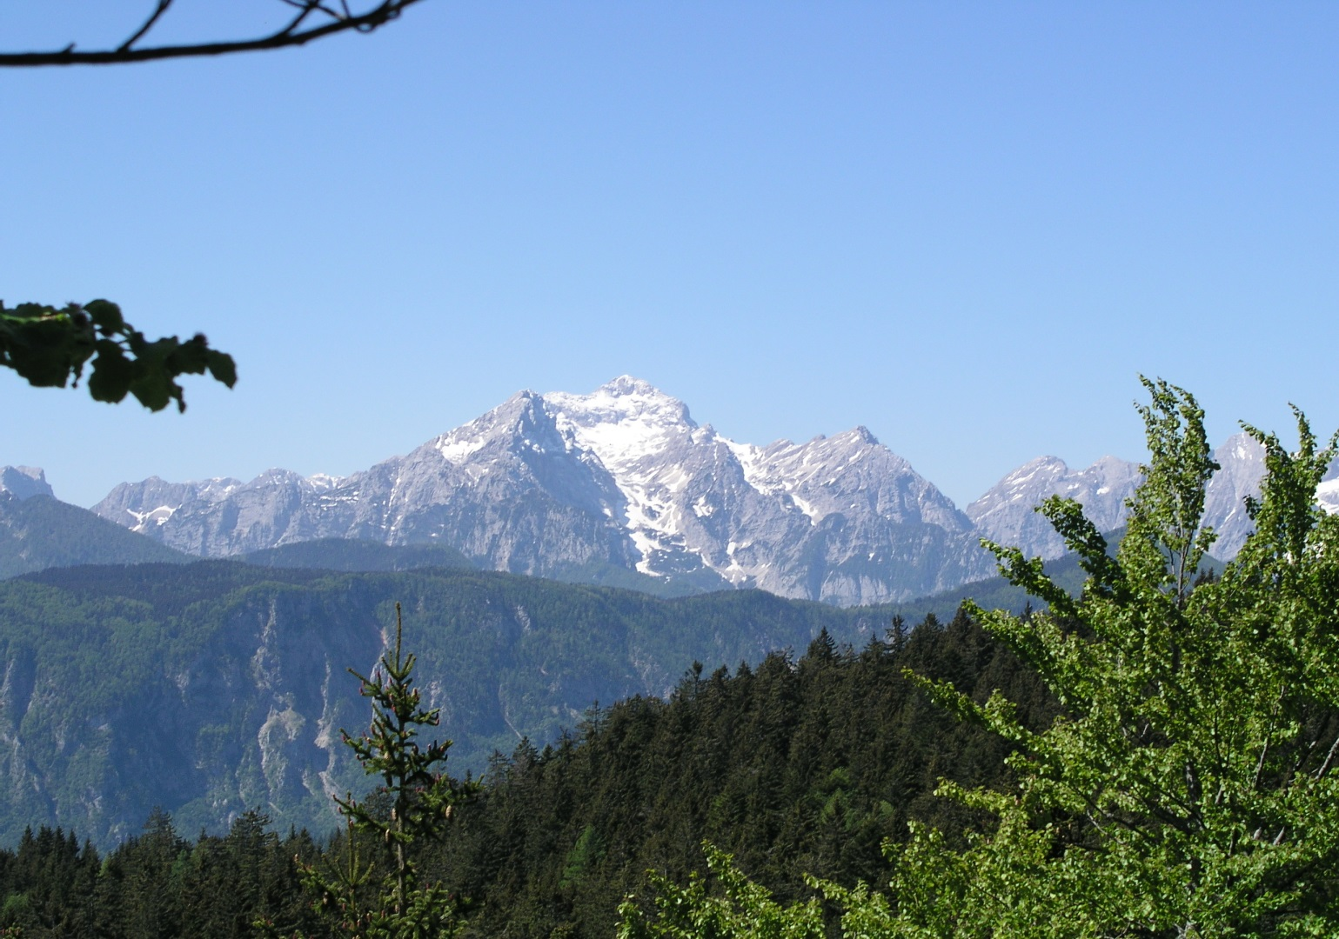
Триглав- 2 864 m

Slide 9
Динaрске планине налазе се у југозападном дијелу земље. Представљају пространу површ под називом Крас изгрђену од кречњака и доломита.
Хемијским дјеловањем воде настале су бројне пећине од којих је највећа Постојнска јама, настала дјеловањем ријеке понорнице Пивке.

Slide 10
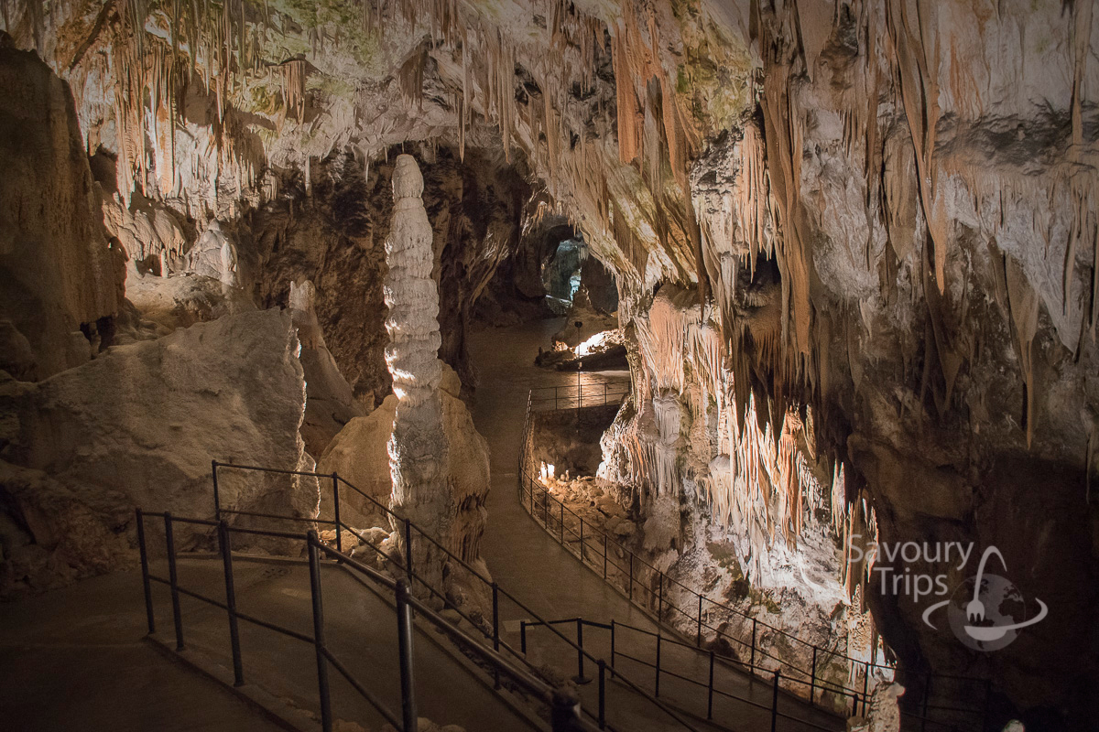
Постојнска јама ( 24 km)

Slide 11
Унутрашње дијелове Словеније чине побрђа и котлине између њих.
Котлине су добиле имена по градовима: Љубљанска, Велењска, Цељска.

Slide 12
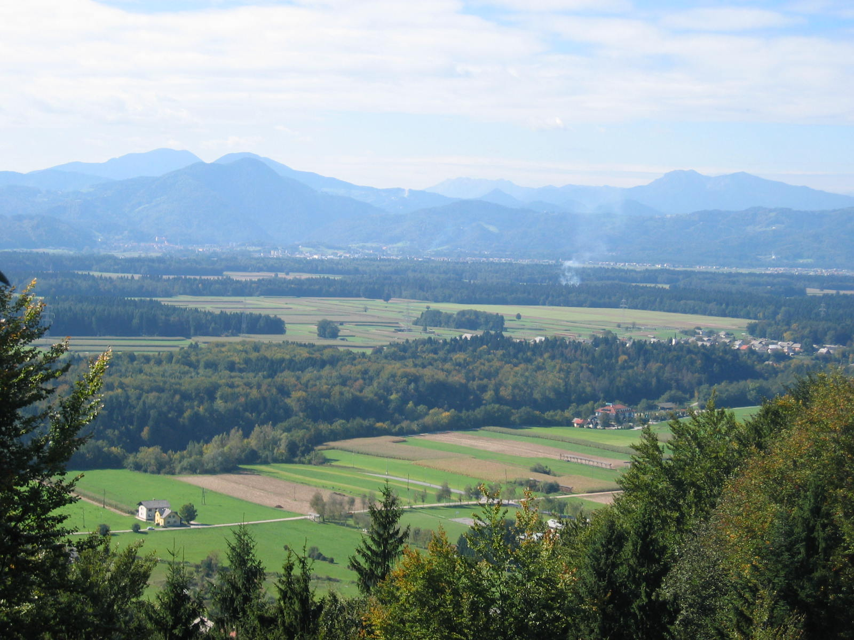
Љубљанска котлина

Slide 13
Клима
Високи планински предјели Алпа имају планинску,
у унутрашњости је умјереноконтинентална,
уски појас уз Јадранско море има средоземну климу.

Slide 14
Ријеке
Ријеке припадају :
Јадранском (Соча) и
Црноморском сливу (Сава, Драва и Мура)

Slide 15
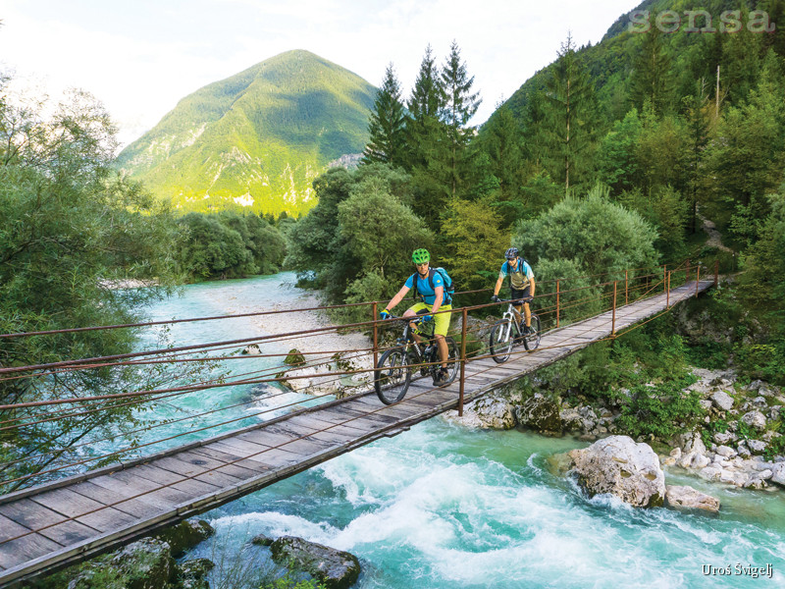
Ријека Соча- права планинска ријека

Slide 16
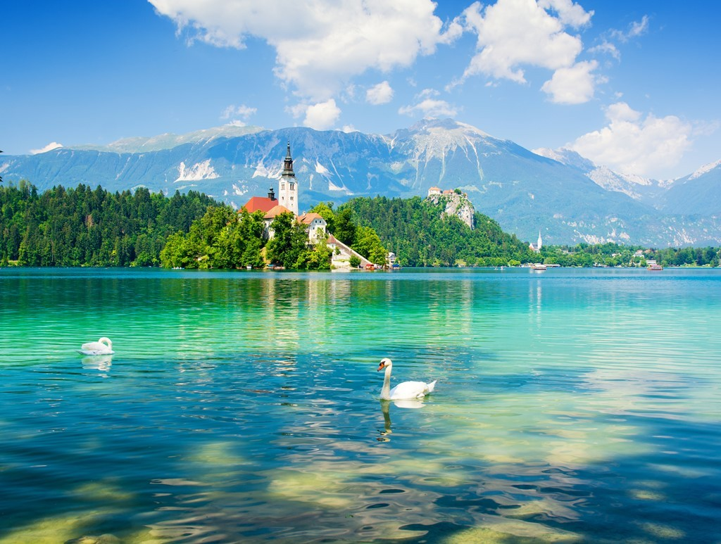
Језера су мала, ледничка. Бледско језеро

Slide 17
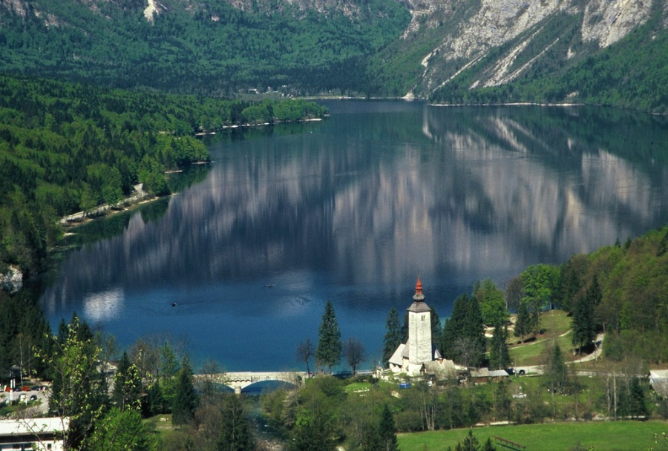
Бохињско језеро

Slide 18
Словенија је била једна од 6 република бивше СФРЈ.
Отцијепила се 1991.а међународно призната 1992.године.
Од 2004.године чланица је ЕУ.
Национално је хомогена земља.
Привредно је била најразвијенији дио бивше Југославије.
Индустрија , енергетика и туризам су само једне од најважнијих дјелатности.

Slide 19
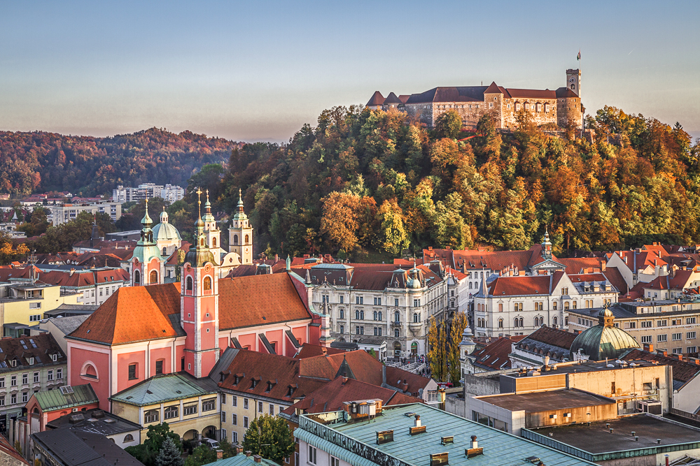
Љубљана-привредни,културни и образовни центар Словеније.

Slide 20
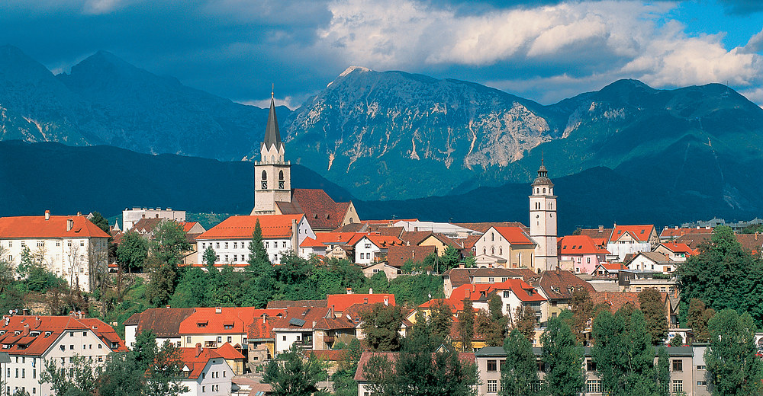
Крањ-значајан градски центар

Slide 21
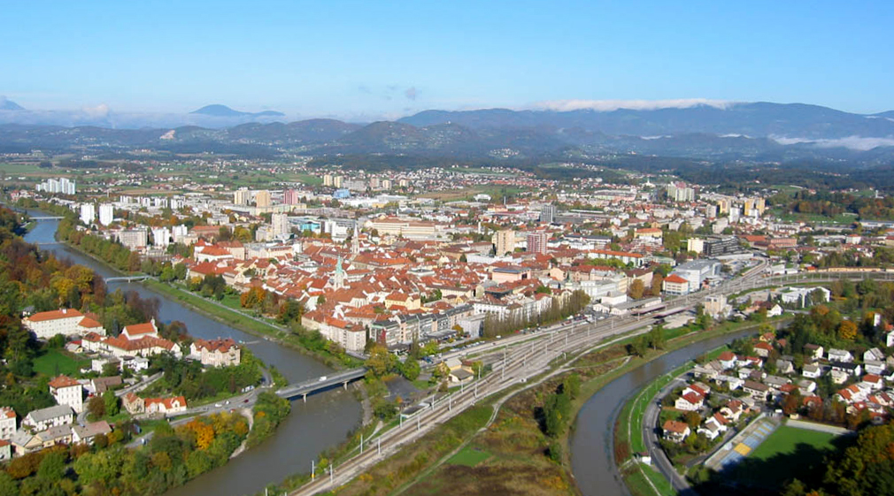
Цеље

Slide 22
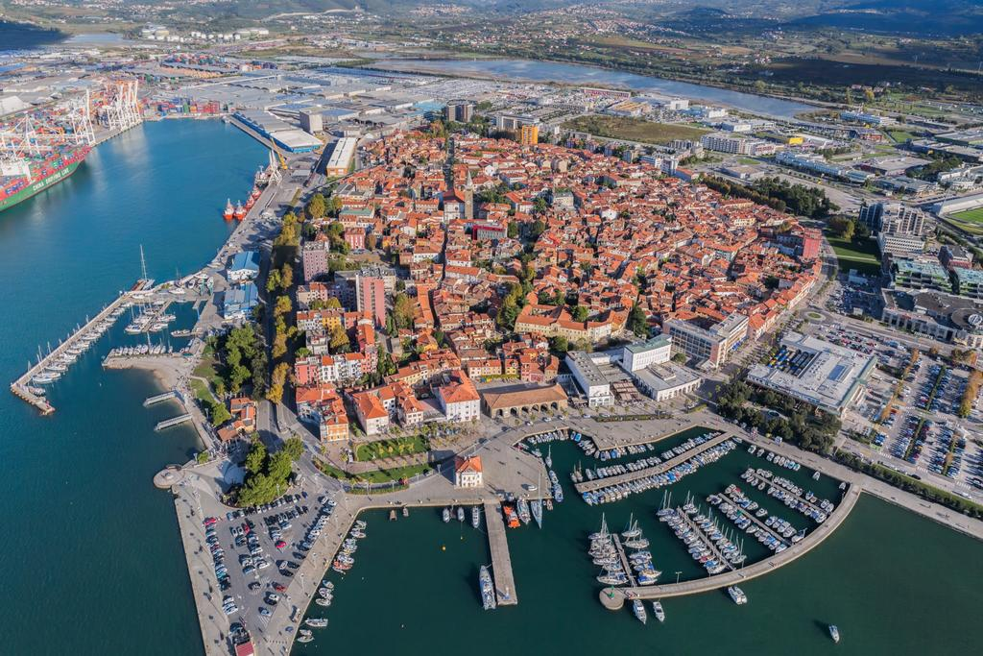
Копер- лука

Slide 23
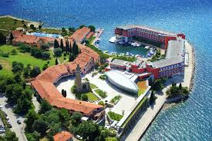
Порторож – познати туриситички центар на обали Јадрана

Slide 24
Домаћи задатак!
Одговорити на питања у радној свесци на страни 30.

